Slide 1
Mini Project – Band SQL
SEPTIEMBRE 2025

Slide 2

Content
1. | ¿Quienes somos?
2. | Introducción
3. | ¿Correlación de count(genres) vs sales_amount?
4. | Timeline de los principales artistas
5. | Numero de artistas por banda
6. | Problemas y soluciones
Page 2

Slide 3
1
¿Quienes somos?

Slide 4

Equipo
1
2
3
4
Background
Un equipo con un fuerte “backgroud” en ingeniería, marketing y empresa
Analistas
Conocimiento extenso en SQL y Excel
Dinámico
Sabemos trabajar conjuntamente y sacar el mejor trabajo posible
Críticos Nos caracteriza nuestro pensamiento critico en cada proyecto que realizamos

Slide 5
2
Introducción

Slide 6
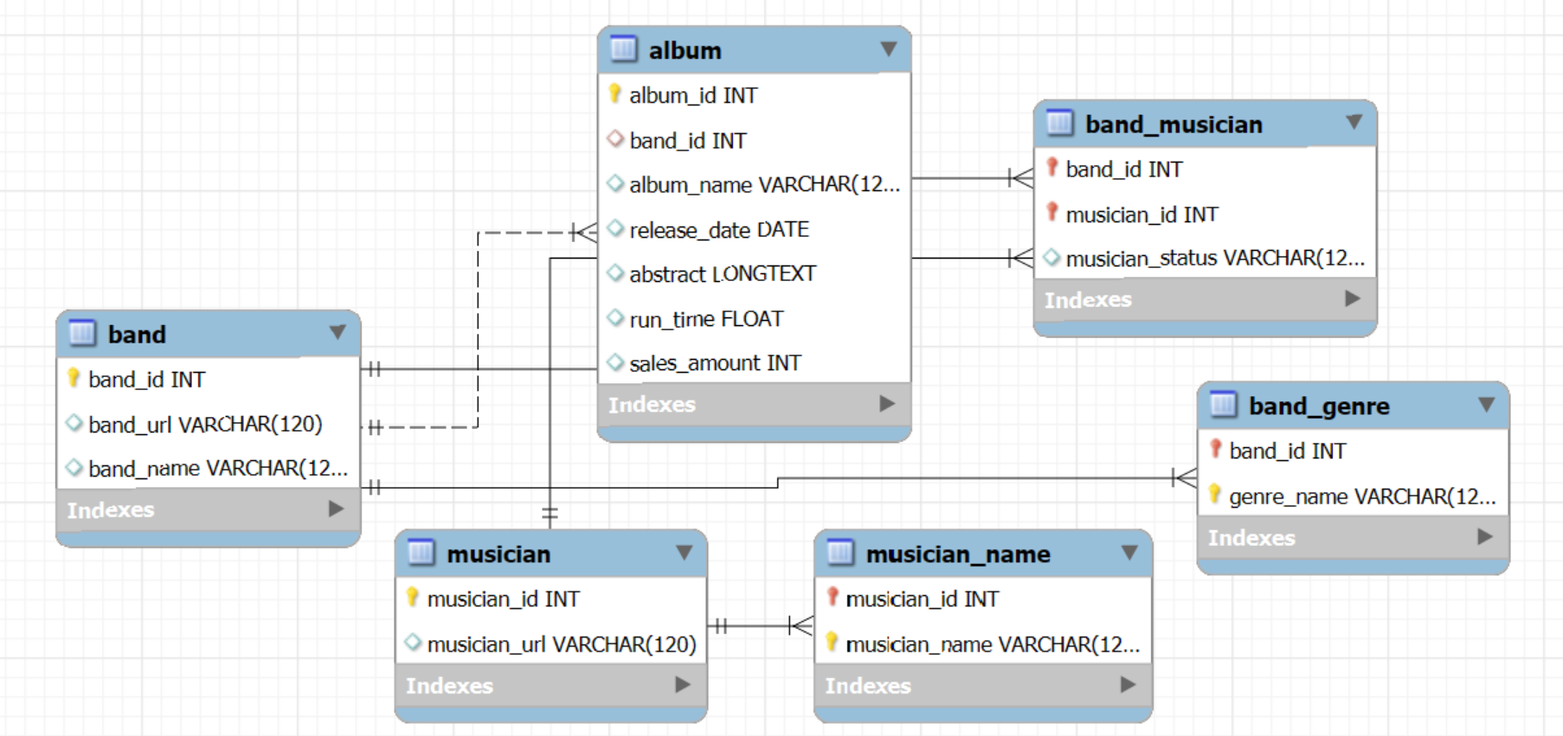
Intoducción

Slide 7
3
¿Correlación de Géneros y Ventas?

Slide 8
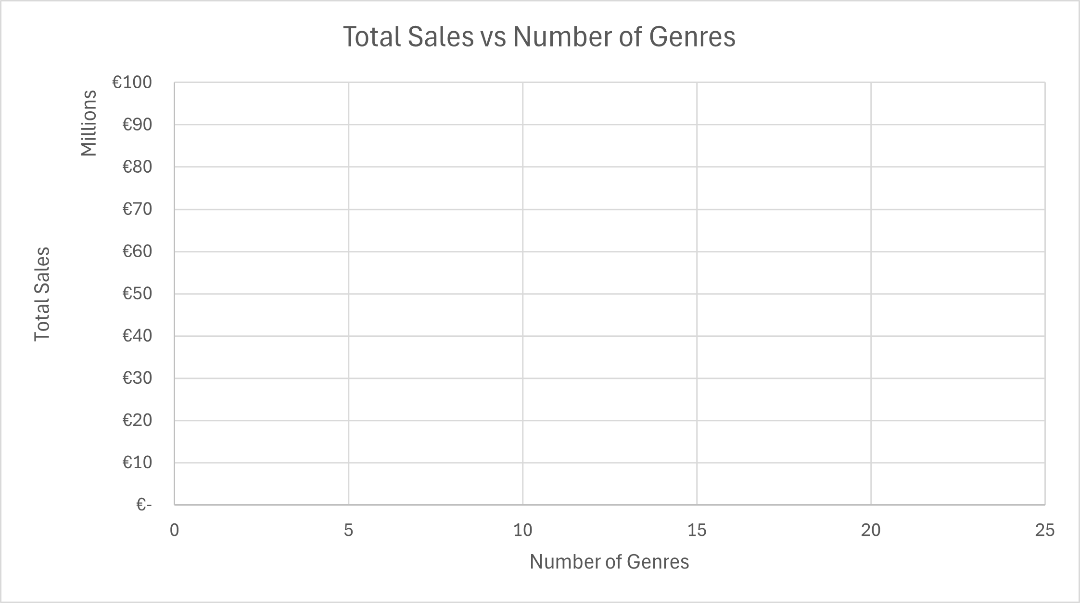
Gráficos
Líderes
Polivalentes
General
Inadaptados

Slide 9
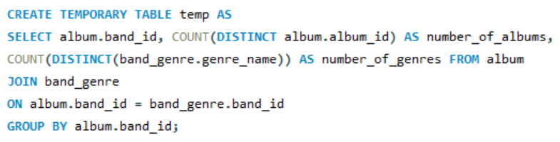
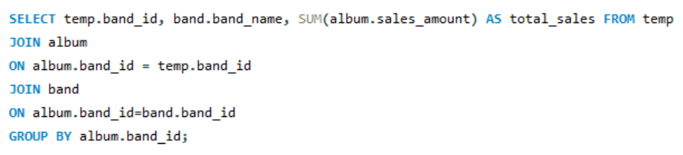
SQL
Temporary
tables
JOINs

Slide 10
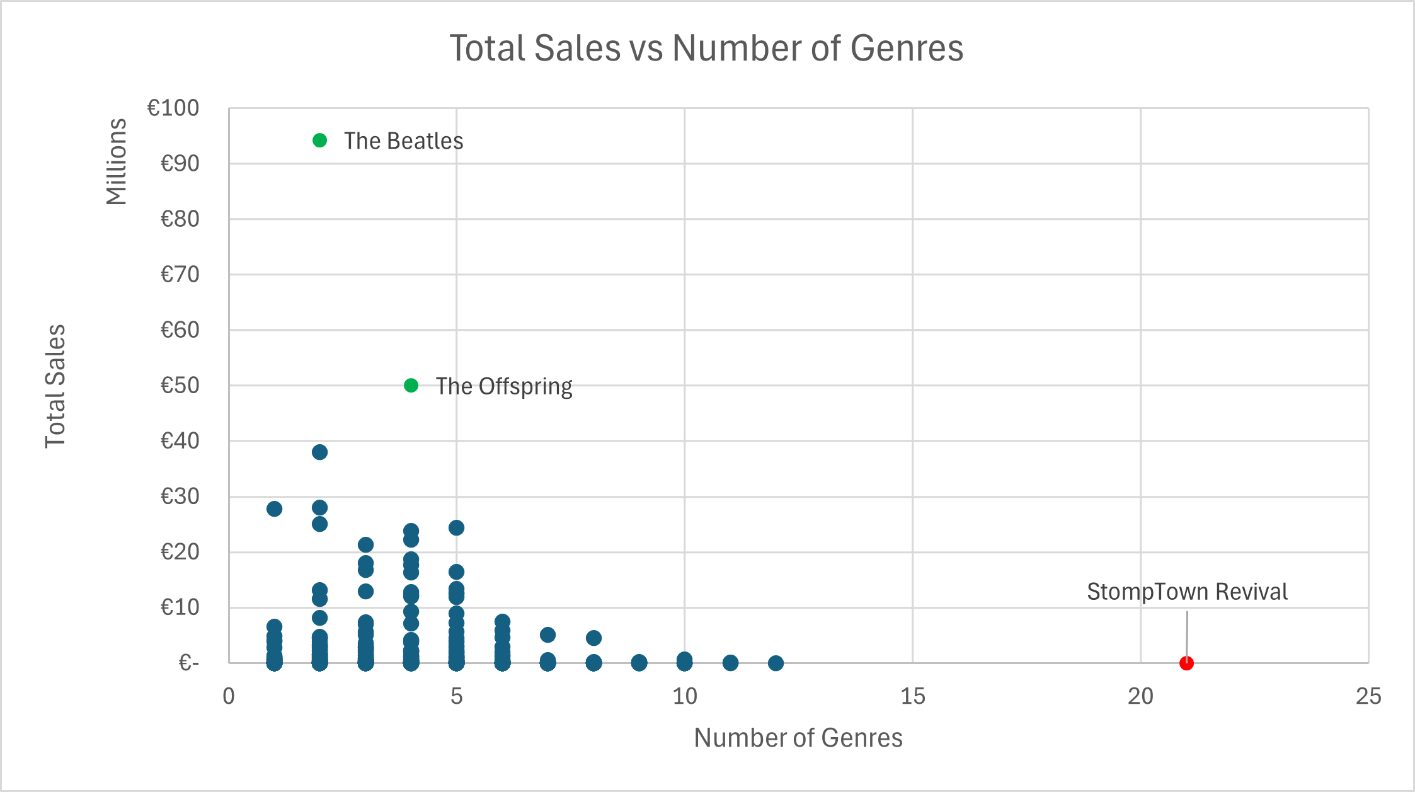
Gráficos

Slide 11
Gráficos

Slide 12
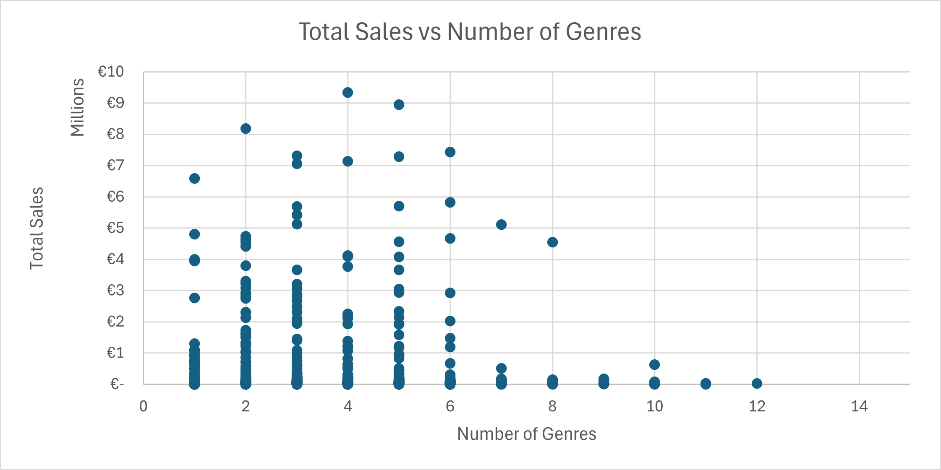
Gráficos

Slide 13
4
Timeline de los principales artistas

Slide 14
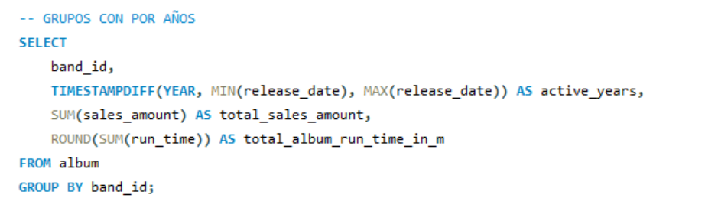
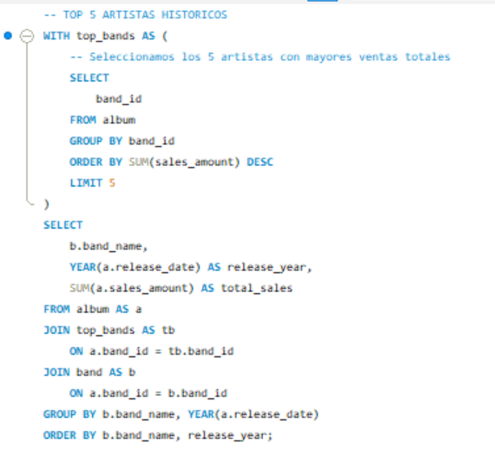
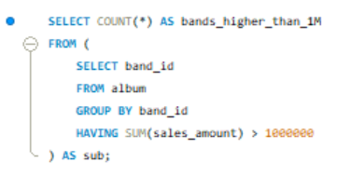
SQL

Slide 15
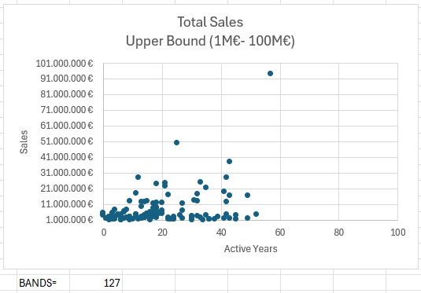
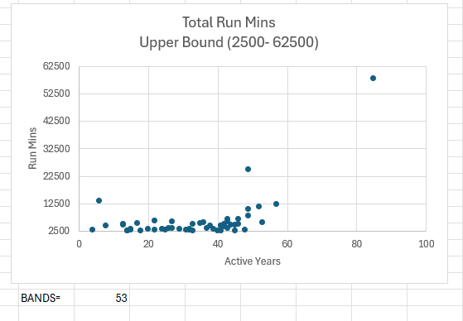
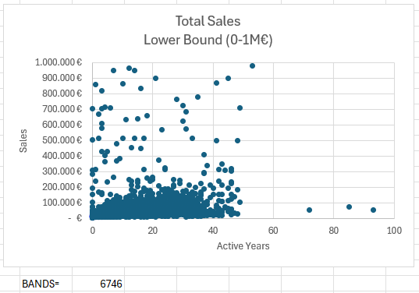
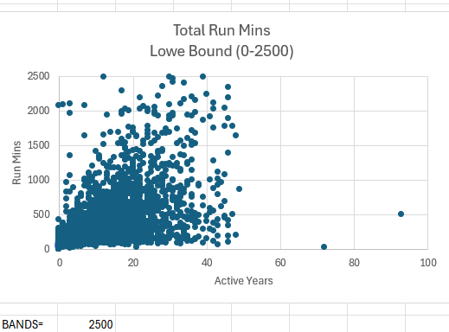
Gráficos

Slide 16
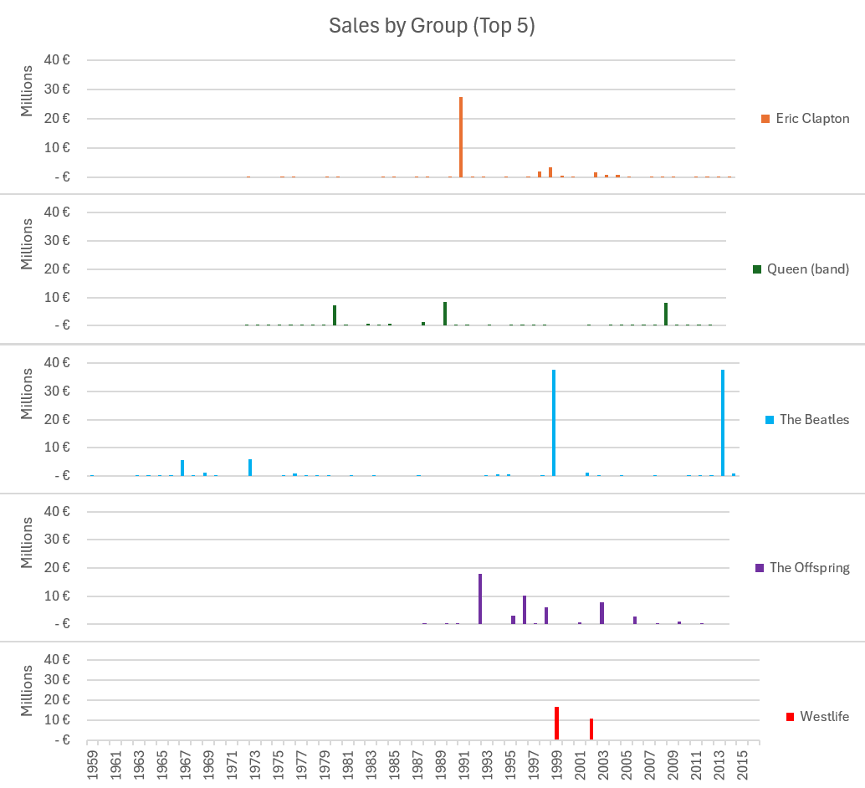
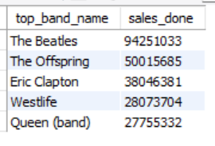
Gráficos
Unplugged (Eric Clapton album)
We must make sure that people who have the grades, the desire and the will, but not the money, can still get the best education possible.
1 (Beatles album)

Slide 17
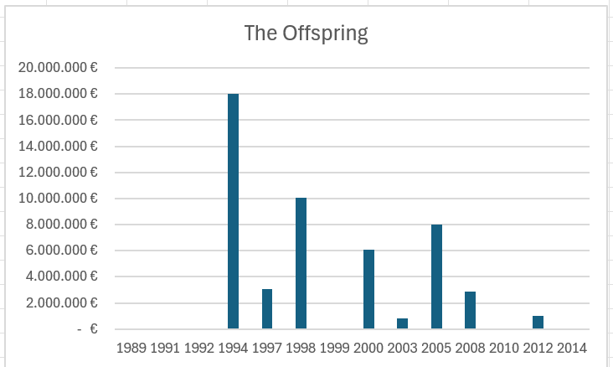
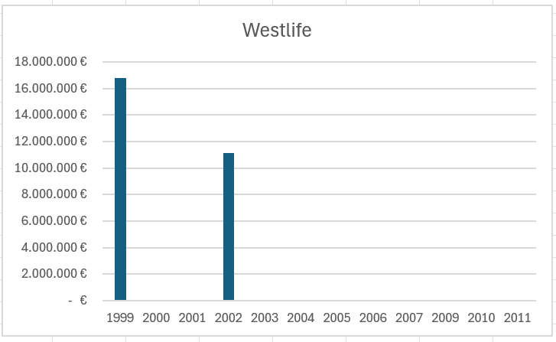
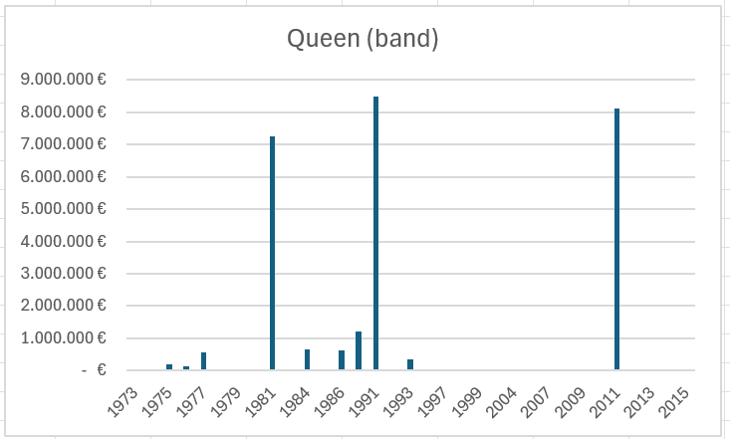
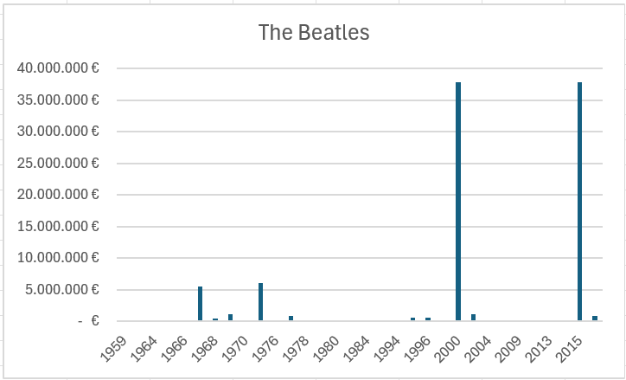
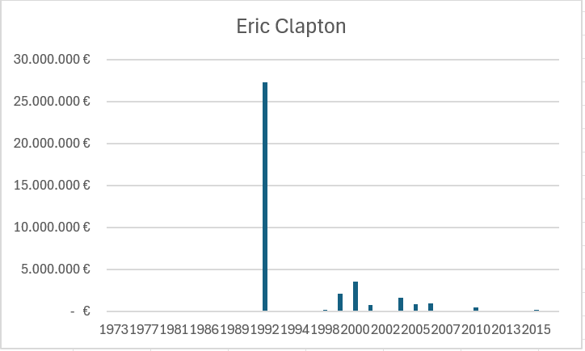
Gráficos

Slide 18
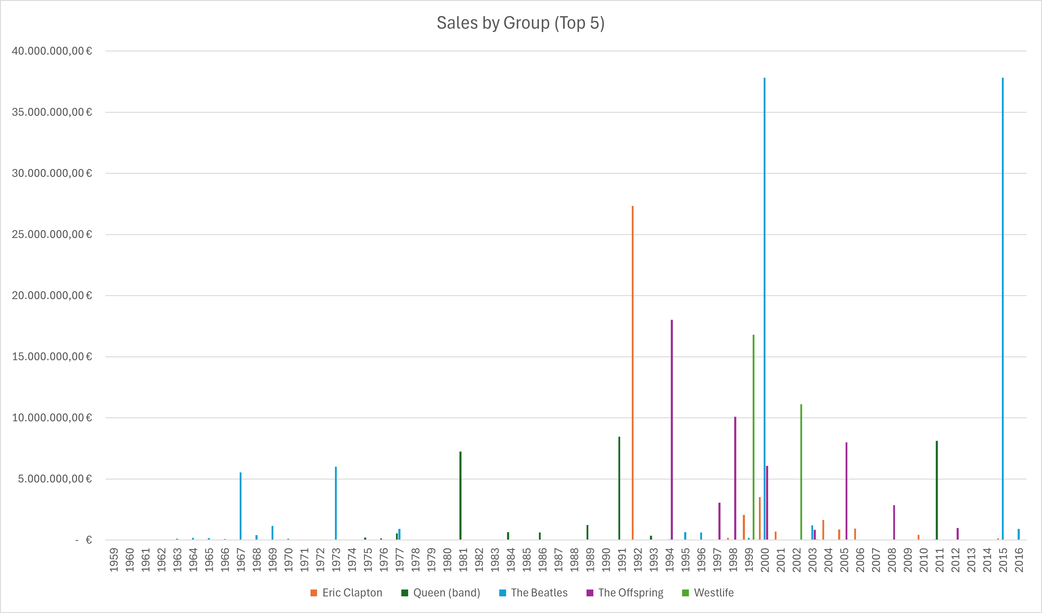
Gráficos
We must make sure that people who have the grades, the desire and the will, but not the money, can still get the best education possible.

Slide 19
5
Numero de artistas por banda

Slide 20
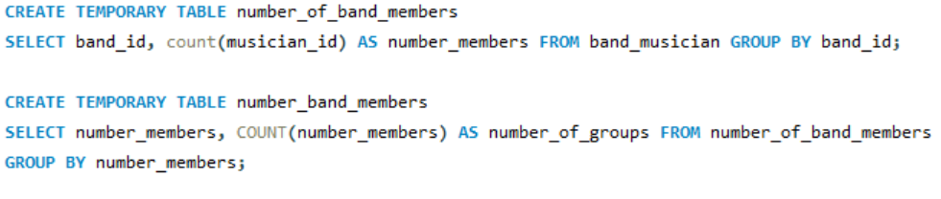
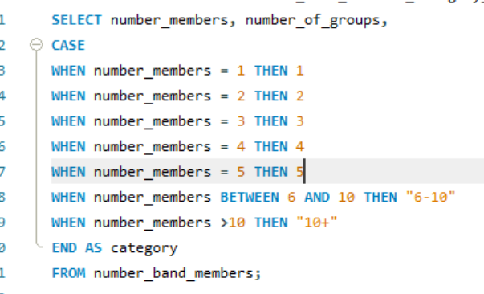

SQL
Temporary
tables
CASE
SUM
GROUP BY

Slide 21
Gráficos

Slide 22
6
Problemas y soluciones

Slide 23
Problemas y soluciones
En este proyecto nos hemos encontrado con algunos problemas en el camino pero entre todos nosotros hemos podido superarlos con éxito
Falta de comprobación
Gestión de tiempo
Entendimiento
Comprobar que la query este bien antes de iniciar con el Excel
Falta de planificación por nuestra parte
Errores en la query al no entender bien lo que queria representar

